Slide 1
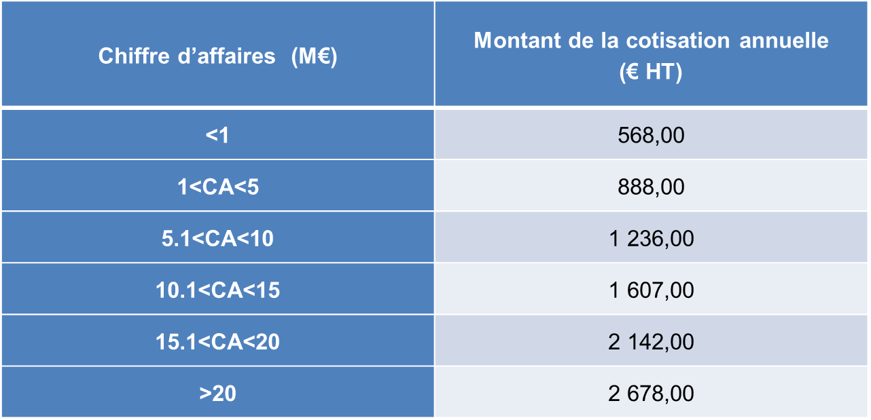
Grille de cotisations 2023
Notre objectif :
Votre gain financier sur les actions doit au minimum couvrir le coût de la cotisation

